Slide 1

Investor Relations 2019
N CITRON

Slide 2

회사소개
1. 회사개요
2. 경쟁력
3. 사업분야
4. 사업추진방향
사업현황
  1. E-Cigarette
  2. Health Care
  3. IC
  4. Speaker
  5. 화장품
Appendix (특허 및 인증)

Slide 3


1 회사개요 _ 연혁
김성우 대표이사 : 사업총괄(CEO)
학력 / 경력
서울과학기술대학교 정책학 박사
서울대 경영대학원 AMP과정 수료
한양대학교 경영학 석사
삼성전자 VD 선행 개발 Sound lab
연혁/수상내역
2017~
2009
2002
07 상호변경: 네오피델리티 → 엔시트론
12 상계일류상품 인증
03 코스닥시장 상장
12 기술혁신형 중소기업 선정
2014
2000
08 슬로바키아 NEOFIDELITY s.r.o 법인설립
2008
06 기술벤처기업 지정
06 기업부설연구소 설립 및 인증
04 네오피델리티㈜ 설립
2013
08 홍콩 NF Industries Co., Ltd 법인설립
06 중국 NF ANHUI, INC. 법인 설립
06 ATC(우수기술연구센터) 선정
2005
07 ISO 14001 인증
2012
2004
08 중국 NF CHINA, INC. 법인설립
03 ISO 9001 인증
2011
2003
09 수출입안전관리우수업체(AEO) 인증
03 첨단기술〮제품 인증
05 우량기술기업 선정

Slide 4









1 회사개요 _ 현황
2000년 4월 오디오 및 신호처리 전문가 그룹에 의해 설립되어 디지털 오디오 신호처리 알고리즘 개발 및 이를 응용한 반도체 제품화에 매진하여 왔으며 현재는 전자담배 및 화장품과 연계한 헬스케어 사업에 진출 Biz.영역을 확대하였습니다..
엔시트론은 끊임없는 기술개발과 투자를 통해 혁신적인 제품과 서비스를 제공해 드릴 것을 약속 드립니다.
2015년 IPL 개발
미용-헬스케어 사업 진출
2018년 E-Cig 사업 &
2019년 화장품 사업 진출
2000년 설립 후 현재
Digital Audio Amp.
2011년 스피커 사업 진출
삼성전자와 LG전자를 중심으로 LCD/PDP TV의 오디오앰프 솔루션을
공급하고 있으며, 중국, 터키 등 해외에도 고객을 확보하고 있습니다.
TV용 스피커 사업을 추진하여, 오디오앰프 칩에서 스피커에 이르는
종합 음향회사로 성장해 가고 있습니다.
미용-health care 기기 제품을 개발 (IPL, 아쿠아필, 음향진동마사지기,,)
국내/외 신규시장을 개척하고 있습니다.
[회사 현황]
[국내외 자회사 현황]
기업명 | 엔시트론㈜
설립일 | 2000년 4월
대표이사 | 김성우
주요사업 | Digital Audio IC, 음향기기 제조 및 판매
 | 전자담배, 화장품 & Health Care 제조 및 판매
임직원수 | 48명 (2018.12.31 기준)
자본금 | 103억원
시가총액 | 700억원 (2018.12.31 기준)
주소 | 경기도 성남시 분당구 판교로255번길 35
국내 | 엔시트론㈜ | 전자담배, H/C, 화장품 및 IC/ Speaker
홍콩 | NF Industries Co., Ltd | Amp IC 판매
중국 | NF Anhui, INC | SPK 제조 및 판매
일본 | NF JAPAN | 전자담배 & Health Care 판매 및 마케팅

Slide 5
1 회사개요 _ 조직도
C E O
N CITRON
(H.Q)
NF ANHUI
(China)
경영전략실
영업본부
사업본부
고문
NF Industries
(Hong Kong)
연구소
NF JAPAN
(Tokyo)
신제품개발
재무
헬스케어
운영관리
회로1
품질
인사총무
화장품
스피커
회로2
디자인
기구
생산
S/W

Slide 6
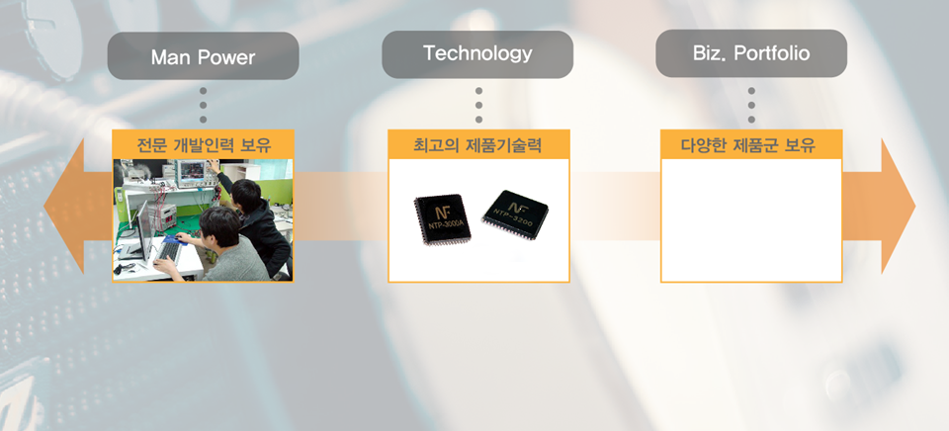
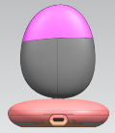
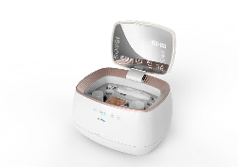
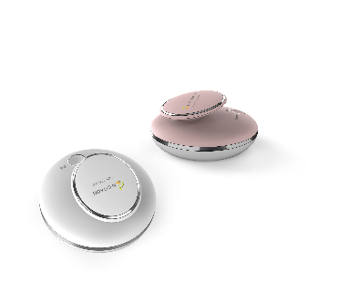
2 경쟁력
끊임없는 연구개발로 전자담배, 화장품 연계한 Health Care 사업 선도
회로/ 기구 전문 설계 연구 인력 확보
☞ 기술인력 총 20명 이상
핵심 Core : PWM + Acoustics
최적 PWR solution
국내/해외 주요 특허보유
☞ 국내외 특허 등록 32건
전자담배
Health Care & 화장품
TV / Audio용 Amp IC, Speaker

Slide 7
2 경쟁력
IT 기술력과 제품 품질 노하우, 제조 인프라 보유기업
기술력을 기반으로 전자담배, 뷰티헬스케어, 화장품 분야로 사업 영역 확장.
산학협업을 통한 차별화된 기반기술 확보.
1. 기술력
2. 국내외 영업망 보유
기술력
마케팅
해외 법인 및 지사를 통한 시장 진출
(일본, 홍콩, 중국)
자체 보유한 IT기술과 접목하여
트렌드에 부합하는 차별화 제품 개발
품질
제조
인프라
3. 제품 품질 유지 노하우
4. 자체 제조 인프라 보유
반도체 기술을 접목한 품질 관리 프로세스
부품 및 완제품 생산 경험 풍부
자체 제조 인프라 보유를 통한
원가 경쟁력 확보

Slide 8
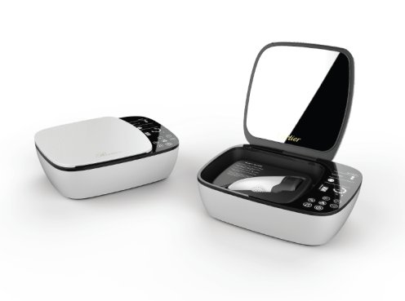
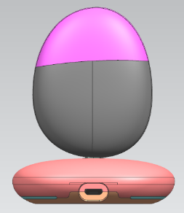
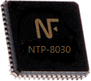
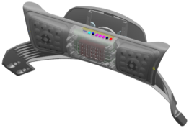
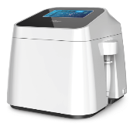
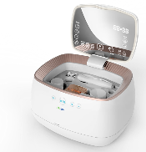
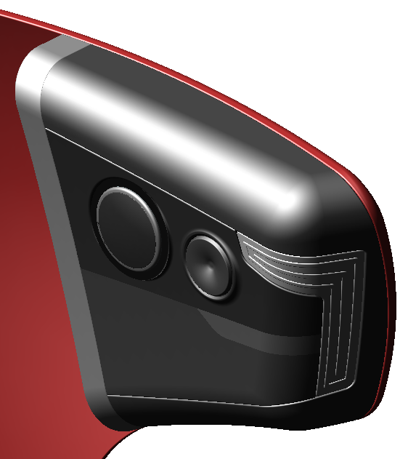
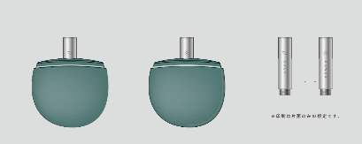
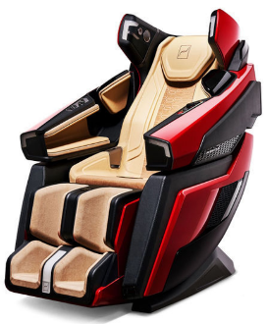
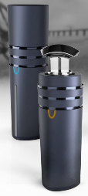

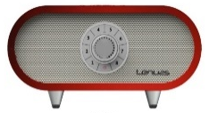
3 사업분야
다양한 제품 포트폴리오 확보
E-Cigarette
Health care
IC Solution
Acoustic
Acoustic Vibration
Speaker Solution

Slide 9
4 사업추진방향
Business Synergy 확대를 통한 차세대 시장 선점
2020년 매출 3,000억 / GM 150억 달성
Step 3
확장기 : 완제품 Portfolio
E-Cigarette 사업다각화
화장품 연계한 다양한 Healthcare 제품 출시
Company Value
Step 2
도약기 : 新 성장동력 확보
E-Cigarette 기술 확보 및 사업 진출
화장품 사업진출
Step 1
성장기 : 성장기반 확보
중국 및 일본시장 거점 확보
Acoustic Vibrator 기반 기술 확보
~ 2018
~ 2019
2020 ~

Slide 10

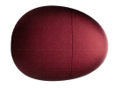
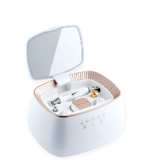
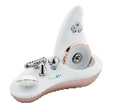

4 사업추진방향
전자담배 및 화장품 연계한 Health Care Device로 Biz영역 확대
기존사업
新 성장동력
확보를 통한
제품
Portfolio 구축
매출 및 손익
극대화 실현
IC
해외시장 거점 구축 및 거래선 다변화
SPEAKER
음향기기
IC 기술 기반으로 고급형 스피커 사업 확대
신 성장 동력
E-Cigarette
전자담배 핵심기술 확보를 통한 제품 다각화
화장품 &
Health Care
화장품 연계한 제품 다각화
2018
2019
2020

Slide 11
회사소개
1. 회사개요
2. 경쟁력
3. 사업분야(現)
4. 사업추진방향
사업현황
  1. E-Cigarette
  2. Health Care
  3. IC
  4. Speaker
  5. 화장품
Appendix (특허 및 인증)

Slide 12
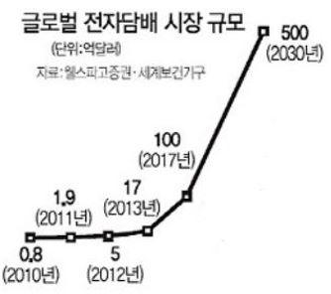
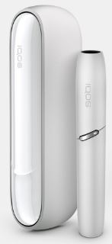
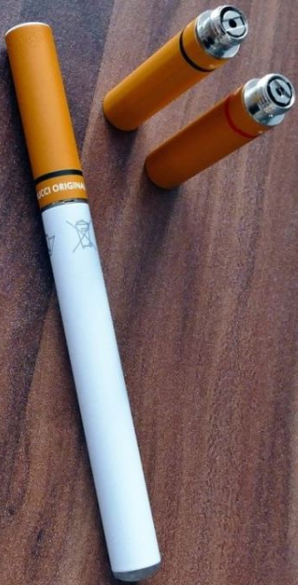
1 E-Cigarette _ 시장 분석
세계 시장규모
  ‘16년 필립모리스(美) 아이코스제품 일본 출시 후 폭발적 성장
  2017년 10조에서 2030년 50조 규모로 확대 (CAGR:13.2%)
(PLOOMTECH 및 아이코스 신제품)

Slide 13
1 E-Cigarette _ 시장 분석 (국내,일본)
  일본 담배시장은 국내대비 2.4배, 전자담배는 4.2배로 6조 4천억 수준 (=16%)
(단위 : 백만갑 / 십억)
 | 한 국 |  |  |  | 일 본
 | 일반담배 |  | 전자담배 |  | 일반담배 |  | 전자담배
 | 판매량 | 금액 | 판매량 | 금액 | 판매량 | 금액 | 판매량 | 금액
17년 | 3,523 | 16,376 |  |  | 8,800 | 39,850 | 1,329 | 6,017
18년 | 3,471 | 16,133 | 332 | 1,494 | 8,750 | 39,623 | 1,410 | 6,385
19.1/4 | 780 | 3,624 | 92 | 414 | 2,175 | 9,806 | 365 | 1,647
금액:6조4천억
CAGR:6.1%

Slide 14
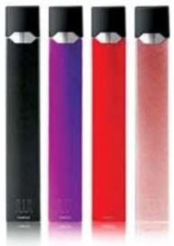
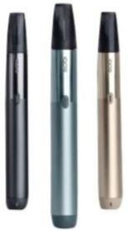
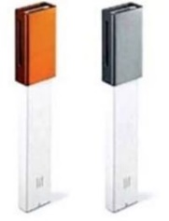
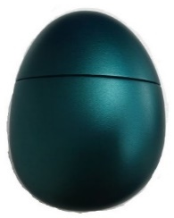
1 E-Cigarette _ 경쟁사 신제품 비교
JT “ston” 미래형 전자담배 : 건강 흡연제 ( No 니코틴/ 타르 → 활력 보조/ 안정감 증대 )
업체 | 쥴랩스 | 필립모리스 | KT&G | Japan Tabaco
제품명 | 쥴 (JUUL) | 아이코스 매쉬 | 릴 베이퍼 | ston
발매일 | 19.5.24 | (’19하반기 발매) | 19.5.27 | ‘19.8
기기 가격(\천원) | 39 | 30 | 40 | (미정)
액상 가격(\천원) | 4.5 | 4.5 | 4.5 | (미정)
충전시간(H) | 1H | 1.5H | 1.5H | 1H
충전방식 | 본체 | 본체 | 본체 | 본체/ 크레들
퍼핑가능수(횟수) | 200 | 250 | 250 | 250
특장 | • Slim 디자인 • 11가지 다양한 맛 | • 액상부족시 히팅방지 • 길이 17Cm로 긴편 | • 퍼프시그널(1개피진동) • 마우스 커버 | • 250회 자동Stop기능 • 과열방지,저전력소비 • AL재질, Edge디자인
외관
액상 무해성 / 고급화디자인우수로
시장지배력 강화

Slide 15
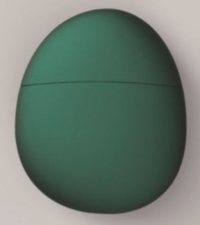
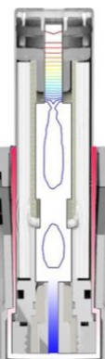
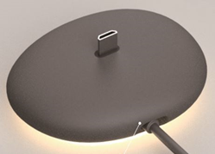
1 E-Cigarette _ Ston 제품 주요사양 및 특징
다양한 고객 Needs 파악 : 신규고객 창출, 지속 서비스 제공
Emotional
AL(금속)사용
메탈질감:고급화
곡선 틈새
“Zero”화
General
Special
배터리 보호
회로 안전설계
공기저항 낮춘
Air Dynamics설계
메탈질감 및
곡선틈새 “Zero”화로
高級化, Art 製品인식
대기소모전력
최소화
본체및 크레들로
2중 충전
Functional

Slide 16
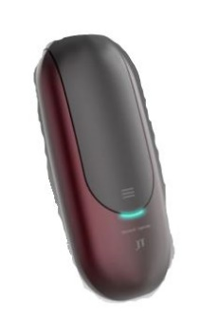
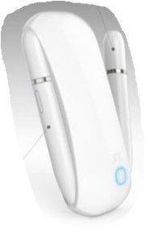
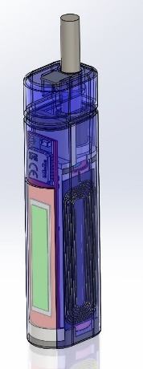
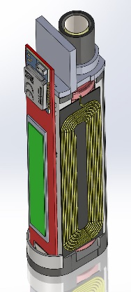
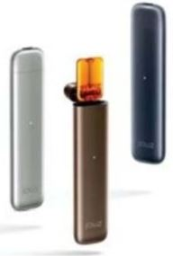
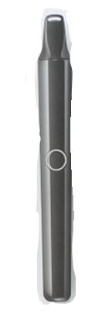
1 E-Cigarette _미래 신제품/기술 포트폴리오
2021년 국내전자담배 공급자 Top #1 달성
유도가열형
자가 Brand 개발및 판매
Multi 제품군 확보
주요부품 수직계열화
Product Line Up
성장기 : 2nd 모델개발,공급
고급화 제품 개발참여
BLE, 개발,품질,인프라활용
액상형
(시장진출)
진입기 : OEM 제품공급
안정적 거래선 확보
개발,품질,인프라 확보
2019
2020
2021 ~

Slide 17
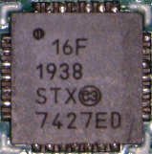

1 E-Cigarette _ 내재화 기술 및 기술역량 강화방안
축적된 Health Care 및 Audio 개발기술을 전자담배에 Convergence
전자담배의 핵심 주요기술 (소재, 재료, 저전력) 역량강화 (대학 Lab)
Health Care 기술
정밀, 저전력 설계
1단계
3D 설계기술
3D Simulation
보유역량
(회로/기구
설계, 공정)
Actuator구동 및 LED제어
Actuator및 LED 구동
회로설계 / SW 코딩기술
저전력 MCU, 파워
외부 산학협력강화
소재 기반기술
2단계
역량
Quantum Jump
(Air Flow
열해석)
Air Flow Dynamics
Cotton 액상유지
열역학 분석
Organic 재질
진동 및 Leakage 방지
Coil의 내열특성

Slide 18
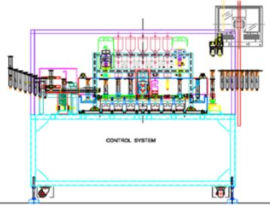
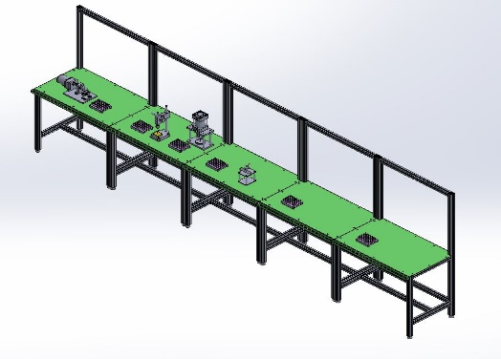
1 E-Cigarette _ 가격경쟁력 확보방안
현 상용 Single 부품을 One Chip Solution으로 대체 가격 경쟁력 확보
조립공정 자동화 품질향상 및 Cost 경쟁력 확보
현재 설계도
SoC 적용
MCU
센서
Single
MCU
센서
히팅FET
LED구동
FET
구동 FET
LDO
In Line Process
Semi 자동화

Slide 19
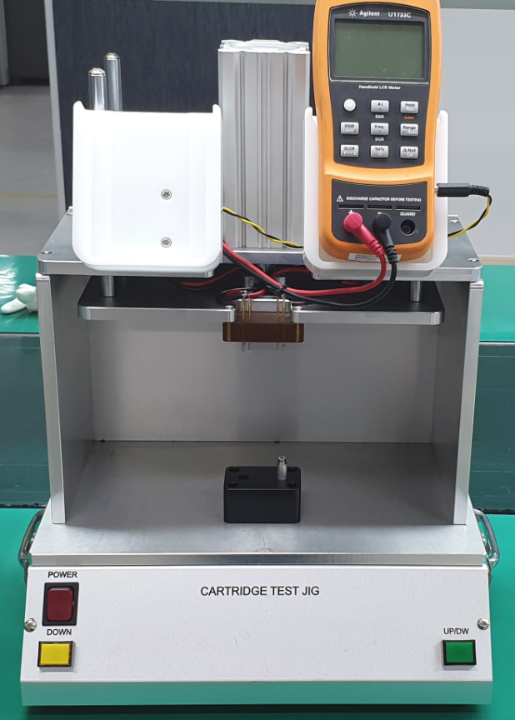
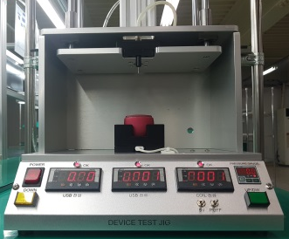
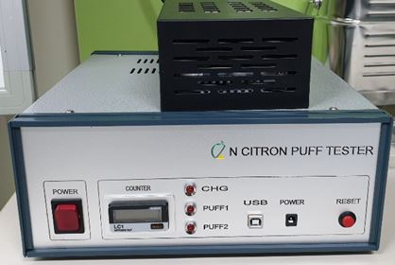
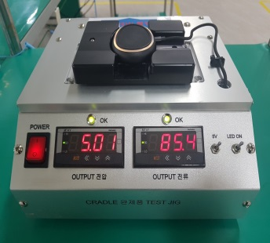
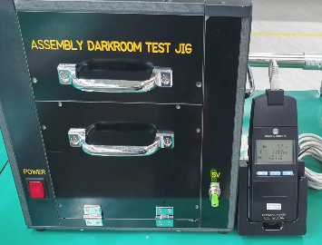
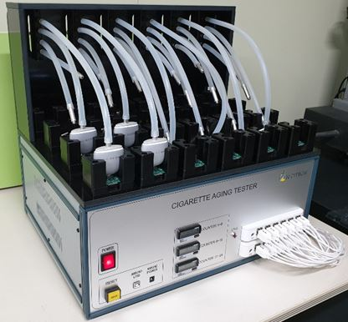
1 E-Cigarette _ 공정장비 자체설계
공정용 Tester 장비 자체설계로 Line 운용효율 및 품질관리 극대화
Cartridge Tester
Device Tester
Puffing Tester
Cradle Tester
색온도 Tester
Aging Tester

Slide 20
1 E-Cigarette _ 제품 개발 및 양산 Process
개발 &
부품 Sourcing
제조 &
출하
검사 &
포장
판매
회로설계
본체, 크레들
포장. H社(日)
기구설계
단품출하
제품출하
공정,테스트
금형
카트리지
: 액상 주입
JMVL社(日)
내/외자구매
(MCU,센서,.)
NN CITRON
B社(日)
’19.3월
’19.4월
’19.5월
’19.6 ~7월
’19.8월
제조 KOREA
양산 공급( K->J )
판매 JAPAN

Slide 21


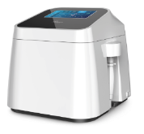
2 Health Care _ 사업전략 및 목표
현재 (2018~2019)
미래 (2020~2022)
과거 (2016~2017)
헬스케어기기 시장 진출
헬스케어기기 시장 도약기
사업 확대 – 국내 및 해외 시장 공략
2016년 피부미용기기 ‘Rowan’을 브랜드 론칭
시장진입에 따른 제품 라인업 확대
2018년 2분기 국내 시장 공략 본격화
온라인, 홈쇼핑 판매를 통해 인지도 확보 후
국내 대리점 운영 및 해외 시장 본격 진출 예정
2018년 헬스케어 기기 사업 전략
향후 3개년 매출 목표
① 기존 피부샵 중심의 유통에서 온라인, 홈쇼핑
판매를 통해 제품 판매량 및 인지도 확대
100억원
해외 시장 진출
B2B
(피부샵)
온라인
홈쇼핑
B2C
7억원
31억원
‘ROWAN’ Home IPL device
② 아쿠아필, 음파마사지기 등 신규 제품 출시
제품군 다변화를 통한 시장 공급 확대
기존 아쿠아필, 음파마사지기, IPL과 함께 현재
개발 중인 신제품들을 지속적으로 출시해
뷰티 및 헬스케어 기기 전문기업으로 탈바꿈
국내 인지도 확보 후 중국 안휘, 홍콩,
슬로바키아 현지 법인을 통해 중국, 동유럽,
동남아 등 해외 신흥 시장 진출 추진
‘DR SPA Aqua Peel’
‘DR SPA 음파마사지기’

Slide 22






















3 IC _ 매출 및 고객사 현황
2003년~2018년까지 누적 6억개 출하
2018년 현재 Amp IC 부문 세계 M/S 18%, 독보적 기술력 확보
연도별 출하량
고객사
(Unit : M.pcs, %)

Slide 23
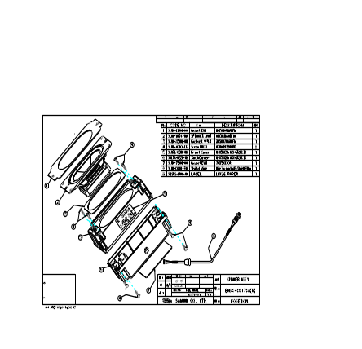
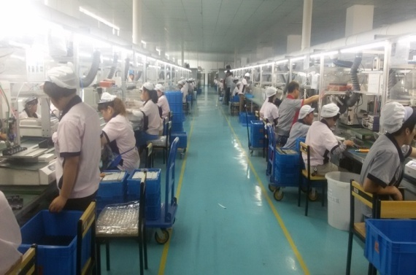
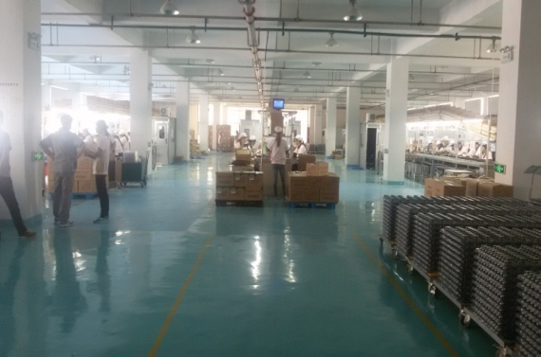
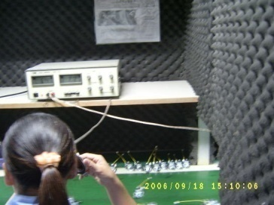
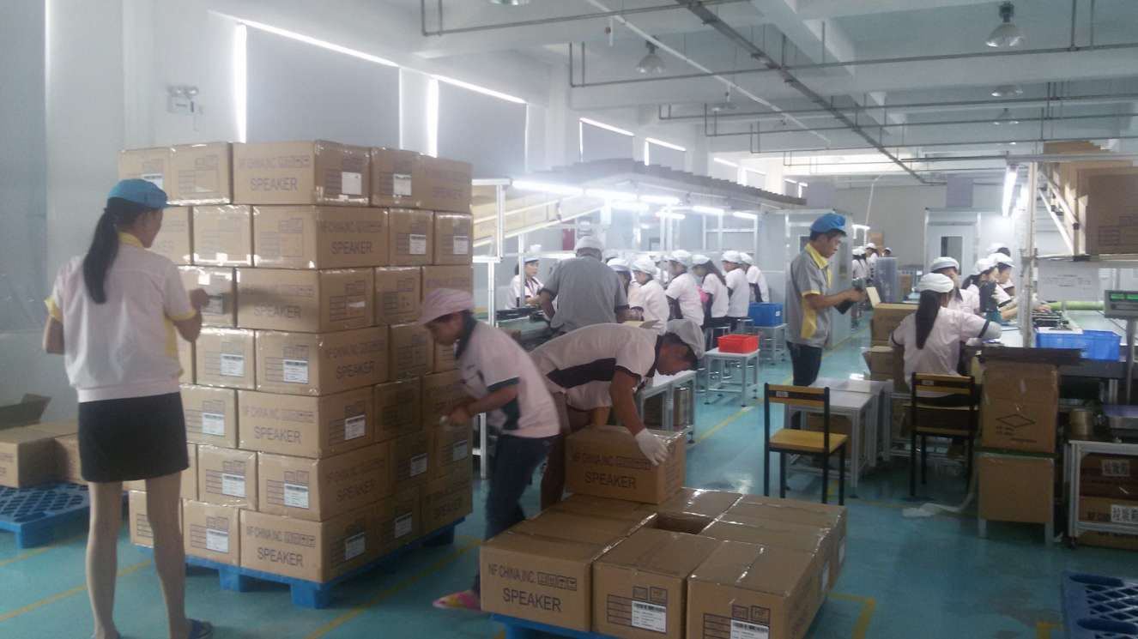
4 Speaker _ 현황
2013년~ 2018년까지 TV용 SPK 약 3천만 Set 출하
AMP IC에 최적화한 SPK 설계에서부터 양산/공급까지 One-stop Audio Solution 제공
SPK 개발~양산 Process
설계&개발
Unit 생산
SPK 생산
품질&검사
출하&사후관리
개발 및 양산 Lead time
- 개발 : 설계사양 확정 후 6주 내 샘플 제출 - 양산 : 발주 후 3주 내 양산 & 공급 가능
SPK 생산 Capacity (2018년말 기준)
구분 | 설비 CAPA | 현 생산/수주 | 재고수준 | 비고
Speaker Unit | 2,500K EA/M | 800K EA/M | 15 days | Unit 3 line + KIT 자동화 2개
Speaker Ass’y | 1,200K SET/M | 400K SET/M | 15 days | Ass’y 8 line

Slide 24
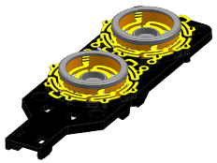

















4 Speaker _ Line-up
Acoustic Vibration System & Speaker Solution
Excitor
12mm Exciter
3.9mm Exciter
Acoustic
Vibrator
2Way Speaker
45mm Vibrator
20mm Vibrator
Speaker
Unit
Vibrator
Unit
Audio
Set
DAB / FM Audio
BT Speaker
Dock Speaker
TV &
Soundbar
TV / Monitor Speaker
Soundbar Speaker
Audio
Speaker

Slide 25
5 화장품 _ 중국 판매 채널 확보 및 시스템 구축
판매 채널
ALL-IN-ONE 시스템
Marketing
수출입
통관
바이럴 마케팅
KOL, 왕홍
한국 인플루언서
웨이보 / 웨이신
판촉 마케팅
타오바오, 왕홍, C2C
채널 프로모션
PR 기획
리서치
컨설팅
중국 뷰티 시장의 다양한 분야의 전문가 인력 구축
수출부터 수입통관, 유통, 마케팅, 재구매까지 소비과정의 토탈 솔루션 확보
고객 서비스의 다양한 경험과 노하우를 바탕으로 ALL-IN-ONE 시스템 제공
마케팅
Sales Channel
온라인
한국 인플루언서
웨이보 / 웨이신
오프라인
Watsons, Manings, SASA 등
T3X, Aeon, RT-Mart 등
프로모션
유통

Slide 26














5 화장품 _ 유통 브랜드
총판 계약 브랜드 소개
MASS 브랜드 소개
1
2
3
AHC
JMsolution
LG

Slide 27
5 화장품 _ 매출목표
2019년
500억
2020년
1,500억
2021년
2,000억
500억
1,500억
2,000억
MASS 브랜드: 400억
총판 브랜드 : 100억
MASS 브랜드: 1,100억
총판 브랜드 : 400억
MASS 브랜드: 1,200억
총판 브랜드 : 800억

Slide 28

N CITRON
THANK YOU

Slide 29


Appendix _ 특허 및 인증
Audio 부문
국내/외 주요특허 다수 보유, ISO 9001 & 14001 인증 및 고객사 친환경 인증 보유
특허 및 인증

Slide 30






Appendix _ 특허 및 인증
Audio 부문
국내/외 주요특허 다수 보유
Pending Patents: No. 1-2000-030069-2 (Excitor Speaker structure)
No. 10-1106469
Speaker with P-type or F-type slim structure
No. 10-1297319
Speaker with Built-in- filter for Digital Amplifier

Slide 31










Appendix _ 특허 및 인증
미용〮헬스케어 부문
한국 의료기기 2등급 제조 및 품목인증, 해외 CE, PSE 전기/전자 인증, Bluetooth 인증
KFDA 제조허가서
의료기기 품목허가서 (2 Model)
Bluetooth Audio 인증서 (1 Model)
전기/전자 CE 인증서 (2 Model)
전기/전자 PSE Circle (1 Model)
Rowan 상표권 출원내역(중국, 한국)

